Slide 1

异常处理与XML解析
XML与dom4j

Slide 2

第一节
XML
第二节
dom4j

Slide 3
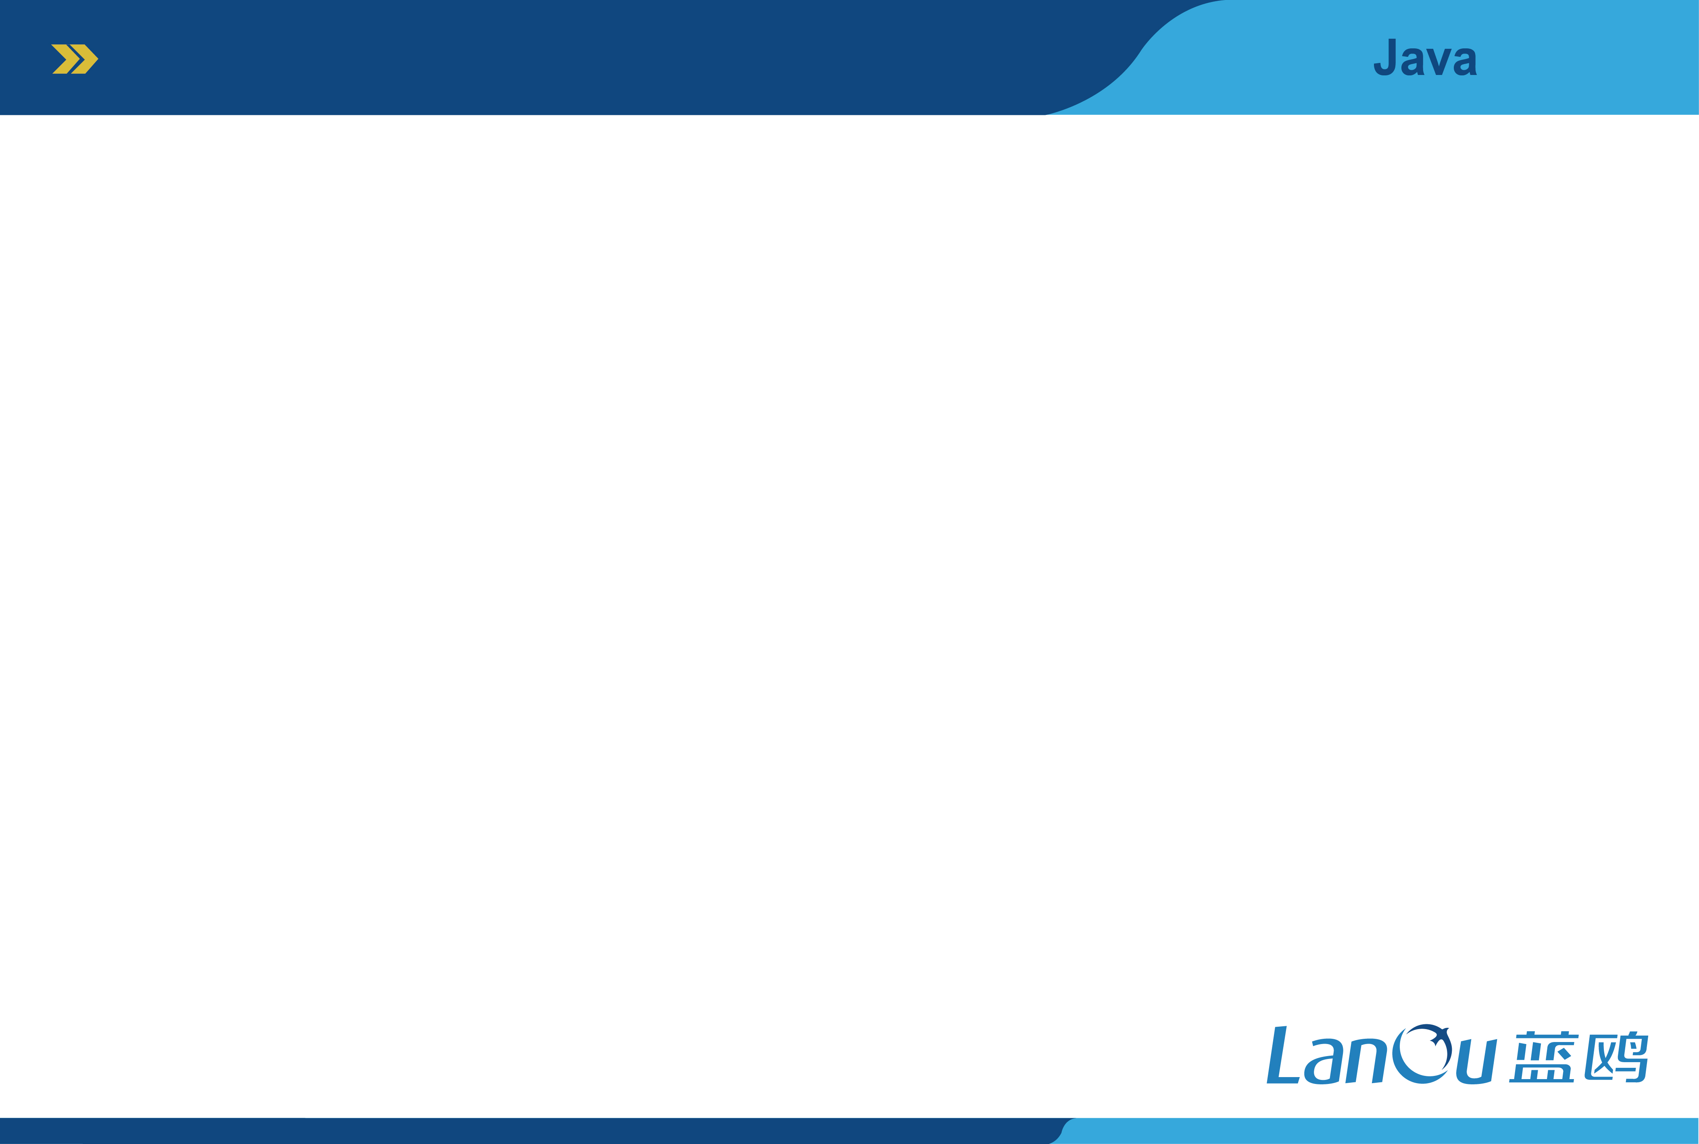

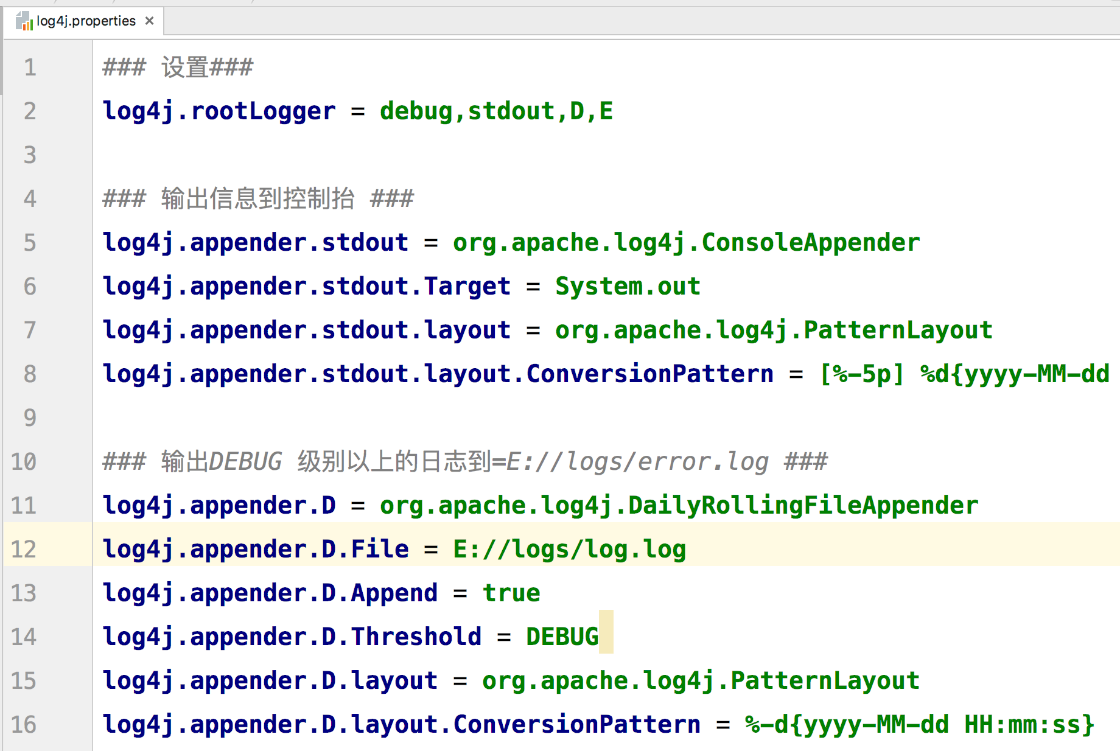
为什么要使用XML？
思考
想在配置文件中添加一个属性，或其它自定义操作， 我们该如何操作？.properties 文件可以完成么？
使用 XML进行操作

Slide 4

什么是XML？
概述
XML (Extensible Markup Language) 可扩展标记语言。
特点
XML 是一种标记语言，很类似 HTML ;
XML 的设计宗旨是传输数据，而非显示数据 ;
XML 标签没有被预定义 ;
XML 需要自行定义标签 ;
XML 被设计为具有自我描述性 ;
XML 是 W3C 的推荐标准 ;

Slide 5
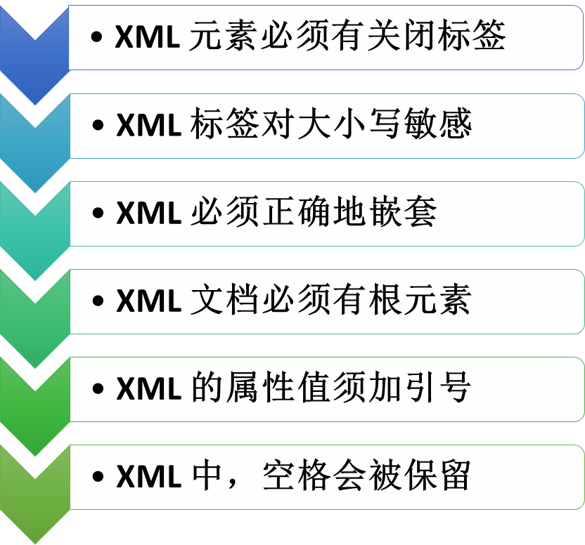
XML 的使用
  XML语法规则

Slide 6
XML 的使用
<?xml version="1.0" encoding="UTF-8"?>
<!-- 描述学生的信息xml文档 -->
<students>
<student/>
<![CDATA[
当前老李的班级的有三个学生，
一个是TOM，
一个是Jerry，
还有一个是谁？
]]>
</students>
<student techer="老李”>
<id>1001</id>
<name>Tom</name>
<age>10</age>
<address>北京海淀</address>
</student>
文档声明
注释
空元素
属性
根元素
元素
<student>
<id>1002</id>
<name>Jerry</name>
<age>9</age>
<address></address>
</student>
CDATA 区

Slide 7
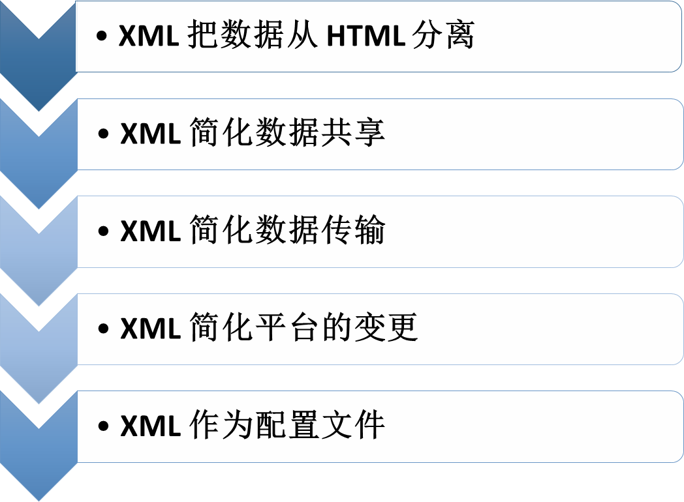
XML 的用途

Slide 8
常见错误分析
<?xml version="1.0" encoding="UTF-8”?>
<students>
<student>
<id>1001</id>
<name>Tom</name>
<age>10</age>
<address>北京海淀</address>
</student>
</students>
文档声明前不能有空行
XML文档中含有文档声明，必须放置在第一行!

Slide 9
常见错误分析
<?xml version="1.0" encoding="UTF-8”?>
<students>
<students>
<student>
<id>1001</id>
<name>Tom</name>
<age>10</age>
<address>北京海淀</address>
</student>
</students>
</students>
XML文档中只能含有一个根元素

Slide 10
常见错误分析
<?xml version="1.0" encoding="UTF-8”?>
<students>
<student>
<id>1001
</student>
</id>
</students>
标记嵌套错误

Slide 11
常见错误分析
<?xml version="1.0" encoding="UTF-8”?>
<students>
<student <!-- 这是学生 -->>
<id>1001</id>
<name>Tom</name>
<age>10</age>
<address>北京海淀</address>
</student>
</students>
注释元素位置错误

Slide 12
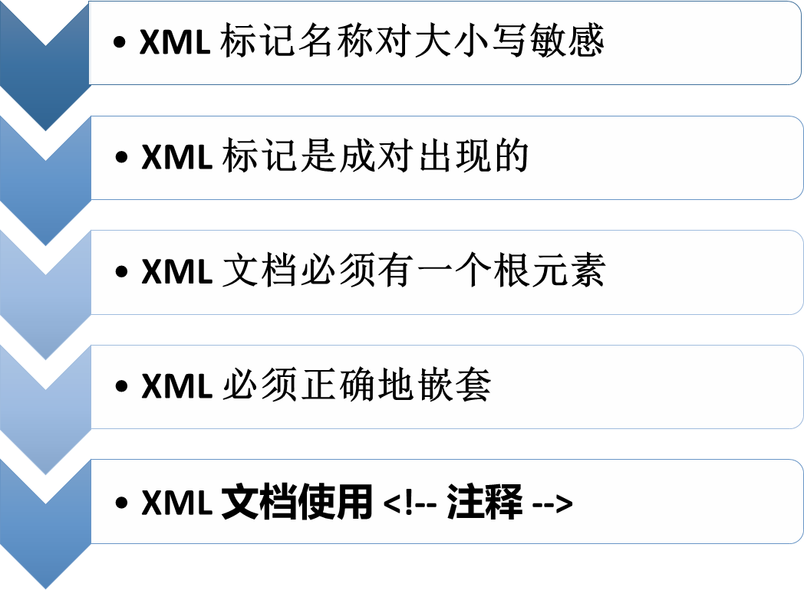
XML 小结

Slide 13






XML 的解析
XML 三种常见解析技术
DOM
DOM 解析器把 XML 文档转化为一个包含其内容的树，并能够对树进行遍历。用 DOM 解析使用编码很容易的添加和修改树中的元素。不过对性能和内存的需要比较高，尤其是 XML 文档很大的时候。
SAX 解析器采用了基于事件的模型。当只需要处理文档中所包含的部分数据时，SAX 有良好的表现。但用 SAX 解析器的时候编码工作会比较困难，而且很难同时访问同一个文档中的多处不同数据。
SAX
dom4j
dom4j 是很优秀的Java XML API，具备性能优异、功能强大和极端易用使用的特点，同时也是个开放源代码的软件。

Slide 14
dom4j 的使用
  Document 对象
读取XML文件,获得 document 对象
SAXReader reader = new SAXReader();
Document document = reader.read(new File("input.xml"));
解析XML形式的文本,得到 document 对象
String text = "<members></members>";
Document document = DocumentHelper.parseText(text);
主动创建 document 对象.
Document document = DocumentHelper.createDocument();
Element root = document.addElement("members");
创建根节点

Slide 15
dom4j 的使用
  节点
获取文档的根节点
Element rootElm = document.getRootElement();
获取某节点的单个子节点
//"member"是节点名
Element memberElm = root.element("member");
获取节点的文字
获得根节点下的name子节点的文字
String text = memberElm.getText();
String text = root.elementText("name");

Slide 16
dom4j 的使用
  节点
获取某节点下名为"member"的所有子节点并进行遍历.
List nodes = rootElm.elements("member");
for (Iterator it = nodes.iterator(); it.hasNext();) {
Element elm = (Element) it.next();
// do something
}
对某节点下的所有子节点进行遍历
for(Iterator it = root.elementIterator(); it.hasNext();){
Element element = (Element) it.next();
// do something
}

Slide 17
dom4j 的使用
某节点下添加子节点
  节点
Element ageElm = newMemberElm.addElement("age");
设置节点文字
ageElm.setText("29");
删除某节点
childElm是待删除的节点,
parentElm是其父节点
parentElm.remove(childElm);
添加一个CDATA节点
Element contentElm = infoElm.addElement("content");
contentElm.addCDATA(diary.getContent());

Slide 18
dom4j 的使用
  属性
获取某节点下的某属性
Element root = document.getRootElement();
//属性名name
Attribute attribute = root.attribute("size");
获取属性的文字
获得根节点下name字节点的属性firstname的值
String text = attribute.getText();
String text2 = root.element("name").attributeValue("firstname");
设置某节点的属性和文字
newMemberElm.addAttribute("name", "sitinspring");

Slide 19
dom4j 的使用
设置属性的文字
Attribute attribute = root.attribute("name");
attribute.setText("sitinspring");
删除某属性
Attribute attribute=root.attribute("size");
root.remove(attribute);
  属性
设置某节点的属性和文字
Element root = document.getRootElement();
for(Iterator it = root.attributeIterator(); it.hasNext();){
Attribute attribute = (Attribute) it.next();
String text = attribute.getText();
System.out.println(text);
}

Slide 20
dom4j 的使用
  将文档写入XML文件
文档中全为英文,不设置编码,直接写入的形式
XMLWriter writer = new XMLWriter(new FileWriter("output.xml"));
writer.write(document);
writer.close();
文档中含有中文,设置编码格式写入的形式
OutputFormat format = OutputFormat.createPrettyPrint();
// 指定XML编码
format.setEncoding("GBK");
XMLWriter writer = new XMLWriter(newFileWriter("output.xml"),format);
writer.write(document);
writer.close();

Slide 21
dom4j 的使用
  字符串与XML的转换
将字符串转化为XML
String text =
“<members><member>sitinspring</member></members>";
Document document = DocumentHelper.parseText(text);
将文档或节点的XML转化为字符串
SAXReader reader = new SAXReader();
Document document = reader.read(new File("input.xml"));
Element root = document.getRootElement();
String docXmlText = document.asXML();
String rootXmlText = root.asXML();
Element memberElm = root.element("member");
String memberXmlText = memberElm.asXML();

Slide 22



